Slide 1

Федеральное государственное бюджетное образовательное учреждение высшего образования
«МИРЭА – Российский технологический университет»
РТУ МИРЭА
Институт информационных технологий
Кафедра инструментального и прикладного программного обеспечения
Дисциплина «Разработка клиентских частей Интернет-ресурсов»
КУРСОВАЯ РАБОТА
Клиентская часть интернет-ресурса «Киберспортивная организация»
Студент: Шутко Е.Д.
Группа: ИКБО-20-21
Руководитель: старший преподаватель, Синицын Анатолий Васильевич
Москва 2022

Slide 2

Цель
Разработка клиентской части интернет-ресурса «Киберспортивная организация»
Задачи
1. Провести анализ предметной области разрабатываемого интернет-ресурса
2. Обосновать выбор технологий разработки интернет-ресурса
3. Создать пять и более веб-страниц интернет-ресурса с использованием технологий HTML5, CSS3 и JavaScript
4. Организовать межстраничную навигацию
5. Реализовать слой клиентской логики веб-страниц с применением технологии JavaScript
6. Провести оптимизацию веб-страниц и размещаемого контента для браузеров и различных видов устройств
7. Выполнить презентацию по курсовой работе
2

Slide 3
Технологии разработки
HTML5
CSS3
JavaScript
Microsoft Visual Studio Code
Браузеры: Google Chrome, Microsoft Edge, Mozilla Firefox, Opera
Устройства: ПК (1920х1080 16х9), ноутбук Huawei MateBook D15 (1920x1080, 16:9), смартфон OnePlus 9 (2400x1080, 20:9)
3

Slide 4
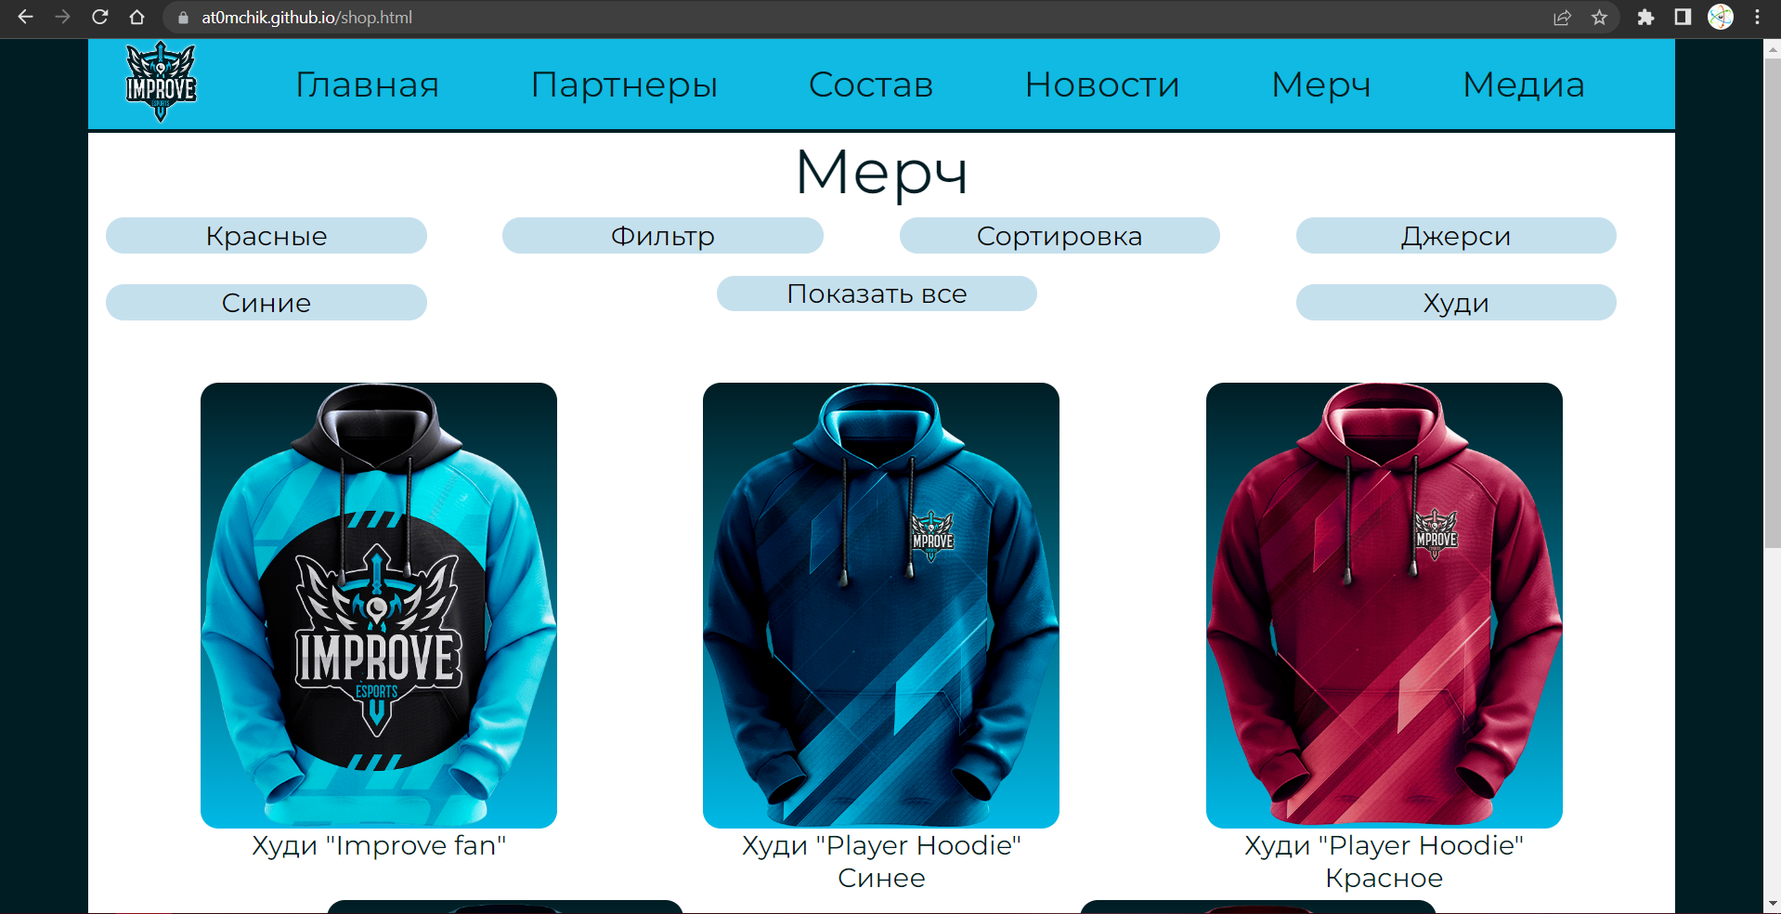
Страницы сайта
4

Slide 5
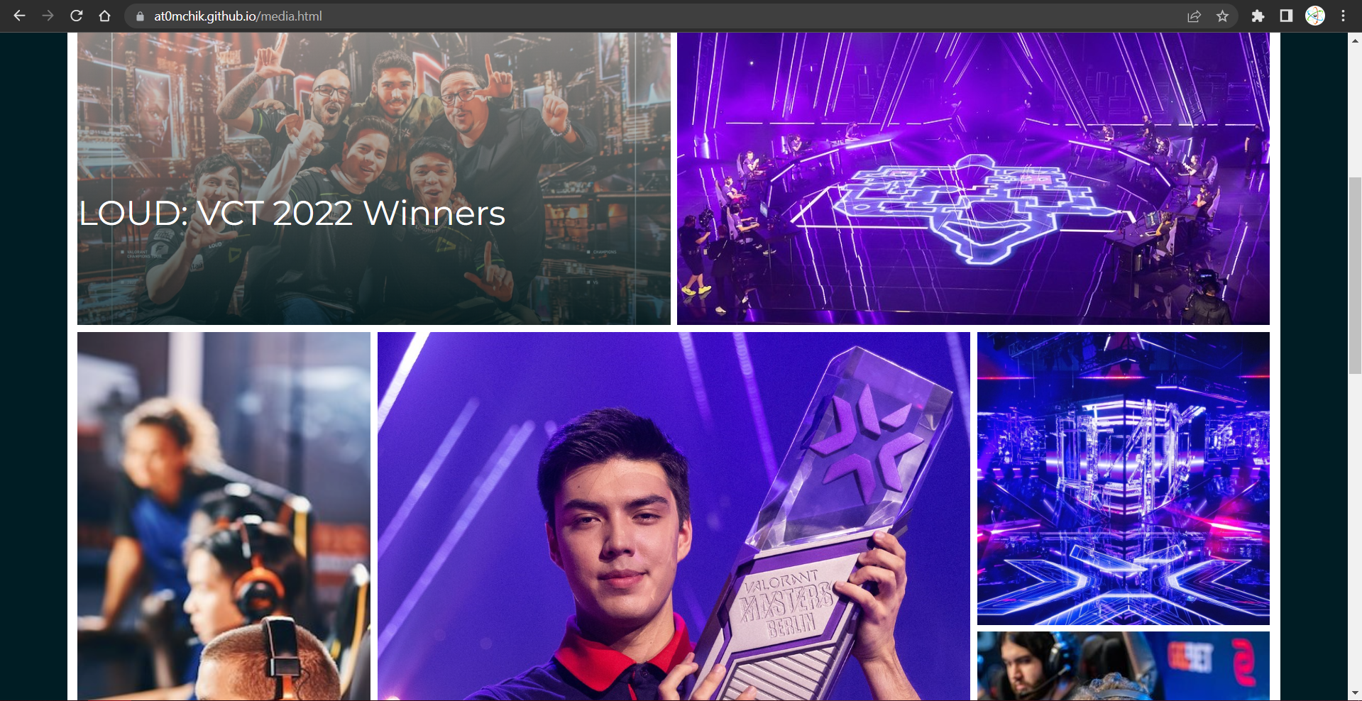
5

Slide 6
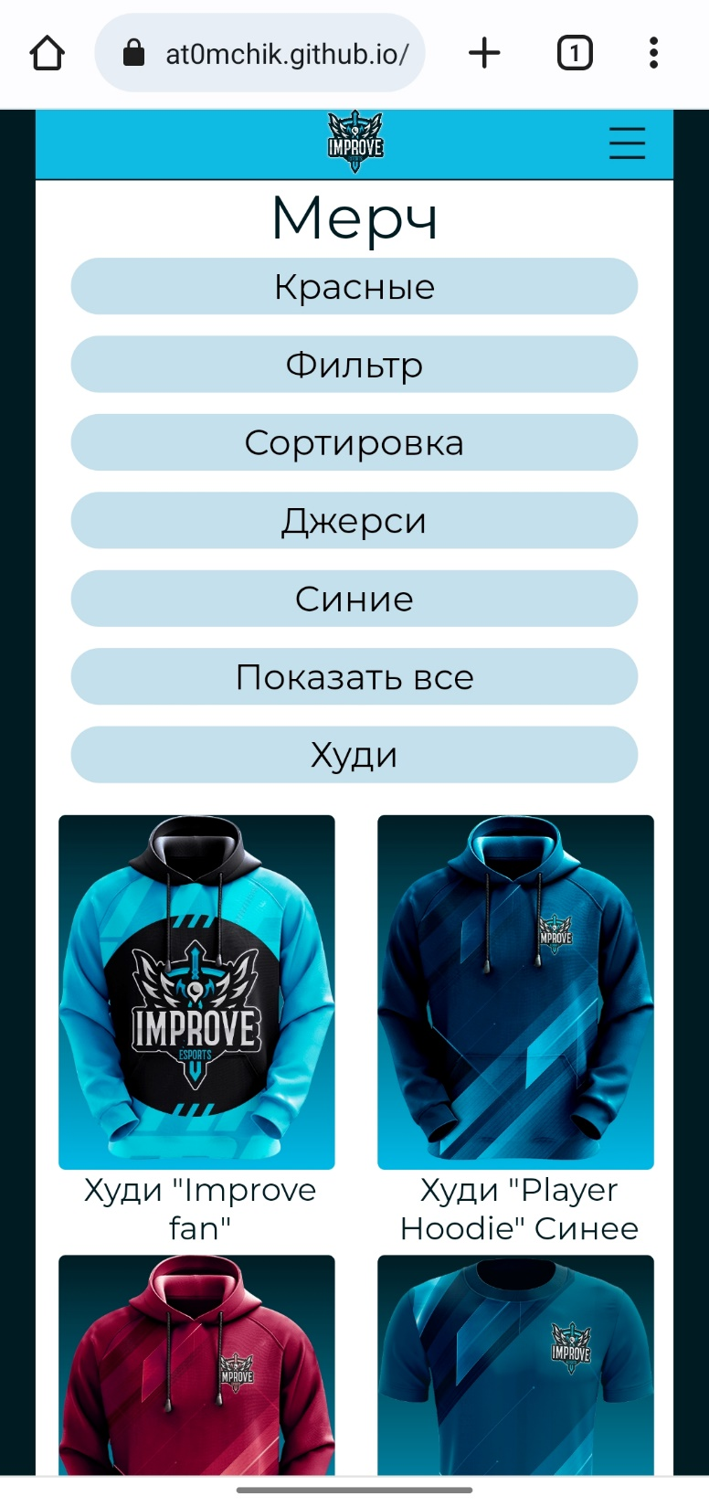
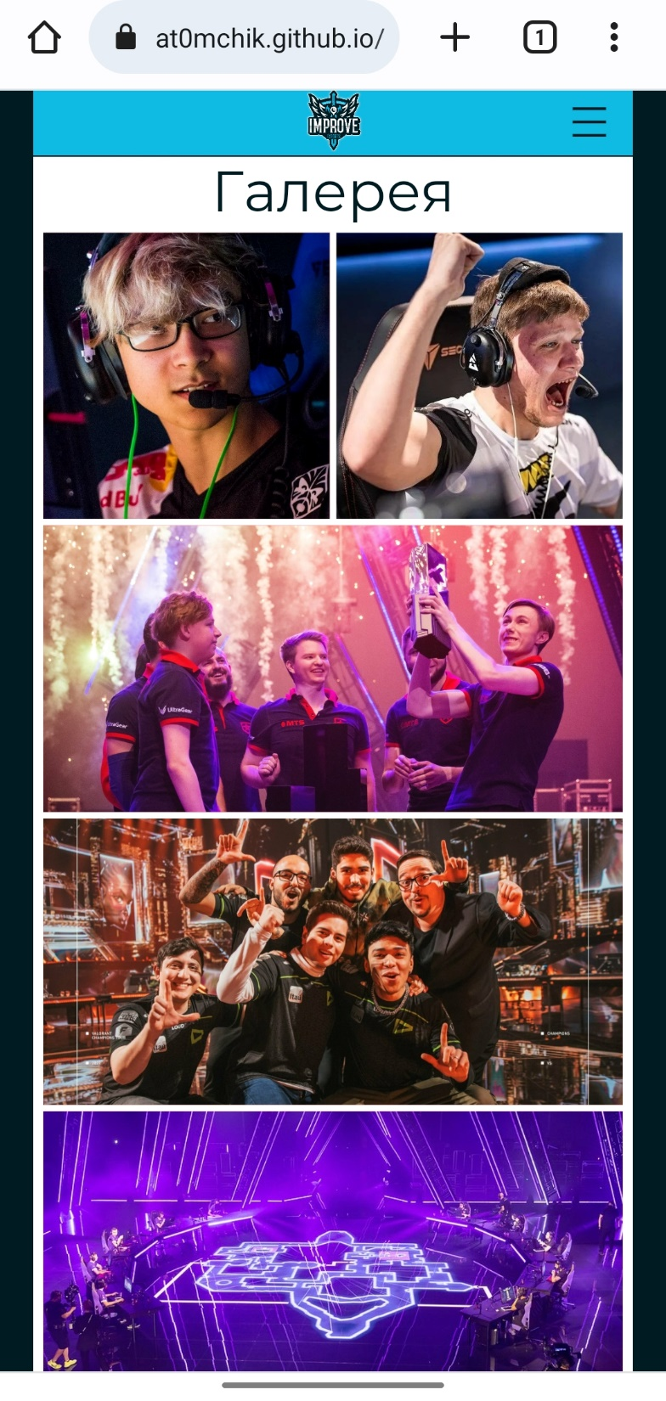
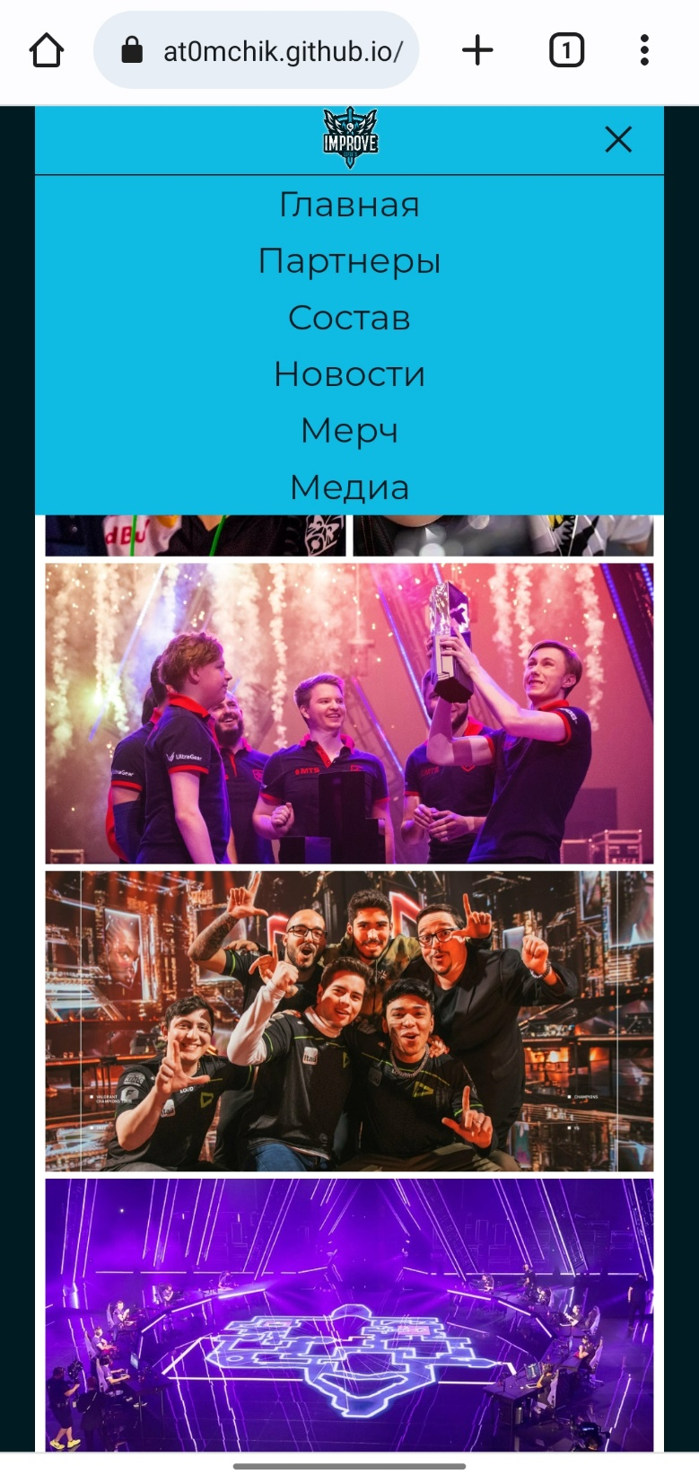
6

Slide 7
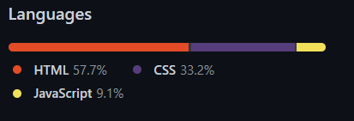
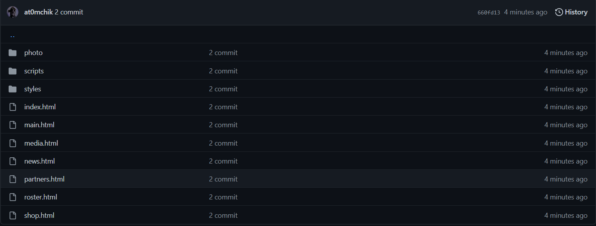

Результат
Разработано 6 страниц сайта
Написано более 2700 строк кода (2718)
Обеспечена межстраничная навигация
Обеспечена адаптация к мобильным устройства
URL хранилища с кодом
(https://github.com/at0mchik/Cursach/tree/main/site)
URL сайта
(https://at0mchik.github.io/)
7

Slide 8
СПАСИБО ЗА ВНИМАНИЕ!
8

